Slide 1
AFRİKA KANO YOLCULUĞUM

Slide 2
MERHABA
2
Ben Doğan TEK
1965 yılında Bursa’nın Mustafakemalpaşa ilçesinde doğdum. 30 yıldır ekstrem sporlarla (dağ tırmanışları, paraşütle atlama, mağaracılık gibi) yakından ilgilenmekteyim. Bunun son 15 yılında profesyonel kano kayak yaptım ve yapmaya devam ediyorum.

Slide 3
AFRİKA KANO YOLCULUĞUM
3
HADİ BAŞLAYALIM
Maceracı ruha sahip biriyim. 2005 – 2015 yılları arasında Fas’ta Kazablanka’da yaşadım. Burada yaşadığım süre boyunca Atlantik Okyanusu’nda kısa ve uzun rotalarda kano yolculukları yaptım.
TÜRKİYE’DEKİ ROTALARIM
Türkiye’ye döndükten sonra kano yolculuğu yapmaya devam ettim.
Ege Denizi ve Marmara Denizi’nde kano yolculukları yapıyorum.

Slide 4
1.
YOLCULUK TAKVİMİ
Afrika’daki Kano Yolculuğumun Zaman Planı

Slide 5
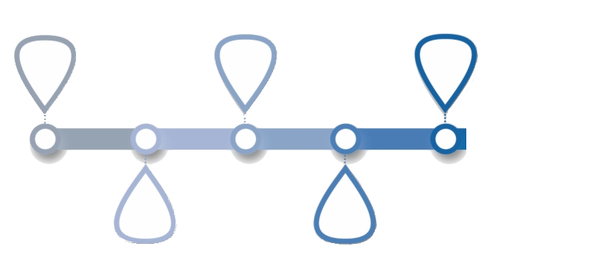
5
Eylül
Q1
Eylül
2020
2021
2022
2023
Q1
Q1
Yolculuk başlangıcı 2020 yılının Eylül ayında Kazablanka
2021 Q1 (ilk çeyrek) sonunda Nijerya
2022 Q1’de Namibya
2023 Q1’de Tanzanya
Yolculuk bitişi 2023 yılının Eylül ayında Somali

Slide 6
2.
YOLCULUK ROTASI
Afrika’da Dolaşacağım Ülkeler

Slide 7
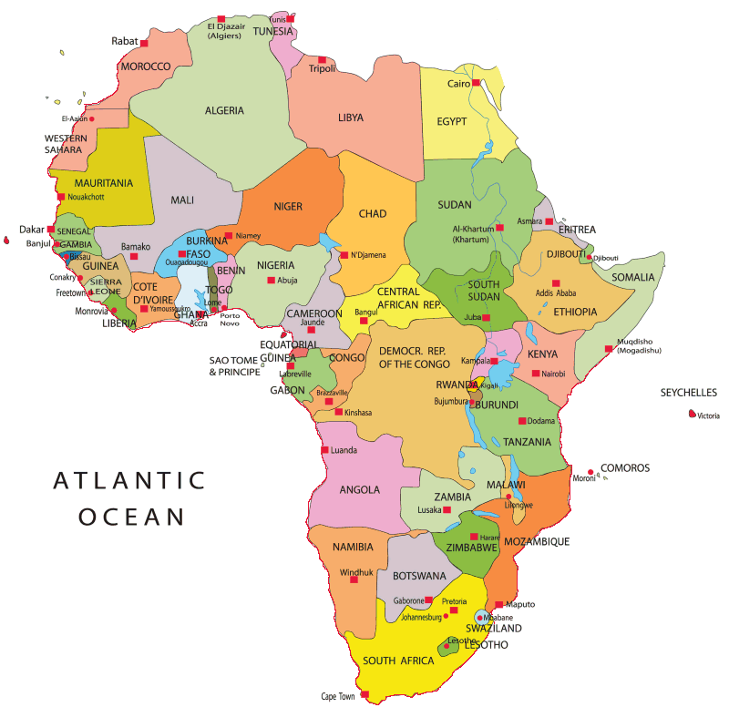
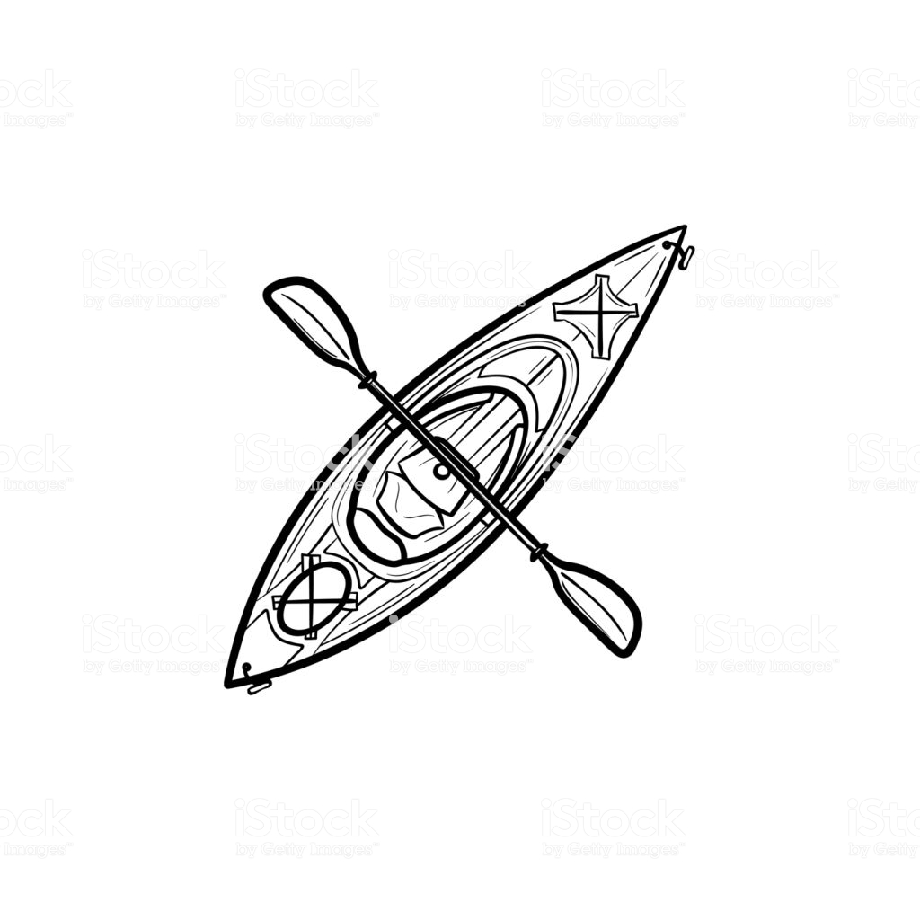
7
Afrika kıtasında 13.000 dm (yaklaşık 20.000 km) ve okyanusa kıyısı olan 20’den fazla ülkeyi dolaşacağım. Fas Kazablanka’dan başlayacak yolculuğumu Ümit Burnunu geçerek Somali’de sonlandıracağım.

Slide 8
3.
YOLCULUK İHTİYAÇLARI
Kano Ekipmanları ve Yaşamsal Gereksinimler

Slide 9
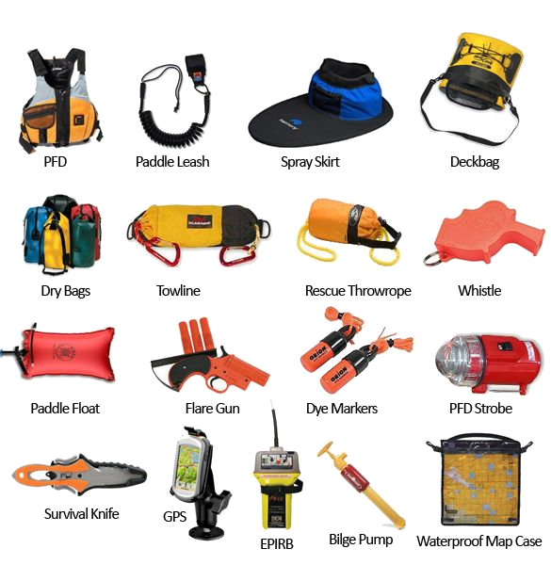
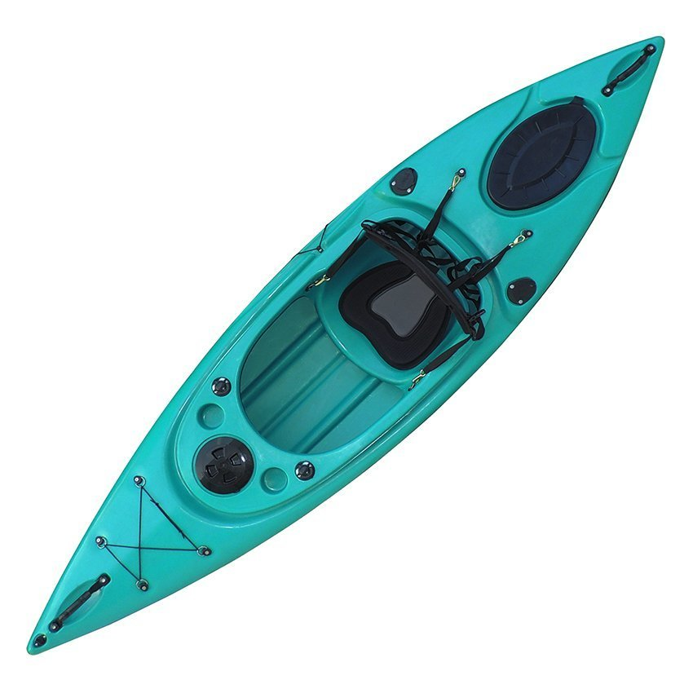
9
Bu yapacağım yolculuk Afrika kıtasında gerçekleşeceğinden dolayı bir ilk olacaktır. Afrika kıtasının zorlu rotasında ihtiyaç duyduklarım :
Kano ve teknolojik ekipmanlar (el gps navigasyonu, go pro kamera, çanta tipi güneş enerji paneli)
gıda ve barınma’dır.

Slide 10
4.
YOLCULUK AMACI
Hayalimi Amaca Dönüştüren Sebepler

Slide 11
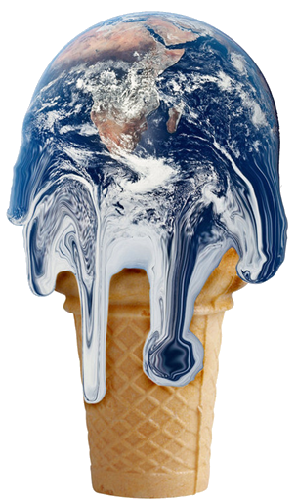
YOLCULUĞUMUN AMACI
11
Yakından da gözlemleme fırsatı bulduğum Afrika kıtasında temel ihtiyaç olan gıda ve susuzluk sıkıntıları yaşanmaktadır. Bu sorunlar, küresel ısınmanın kaçınılmaz olarak getirdiği iklim değişikleri sebebiyle başta ülkemizde olmak üzere yakın gelecekte tüm dünyanın sorunları haline gelecektir. Gerekli kamuoyu farkındalığını arttırabilmek ve acil çözümler üretilebilmesi için bu yolculuğu amaçladım.

Slide 12
5.
HEDEF KİTLE
Projemin Potansiyel Hedef Kitlesi

Slide 13
HEDEF KİTLE
13
ABD'deki Missouri Üniversitesi'nde yapılan araştırmaya göre Instagram 3 tip kullanıcı tarafından kullanılmaktadır. İlk grup çoğunlukla macera, seyahatleri sergileyen heyecan verici fotoğraflar ile meşgul olan kullanıcılardır.
Bu sebeple Uluslararası Kano Federasyonu’nun instagram hesabının incelemesi :
1 milyondan fazla etkileyici profilinin analizine dayanan istatistiklere göre ortalama etkileşim oranı 10.000 ve <100.000 arası takipçide %2.4 ’tür.
1.Kaynak linki için tıklayınız.

Slide 14
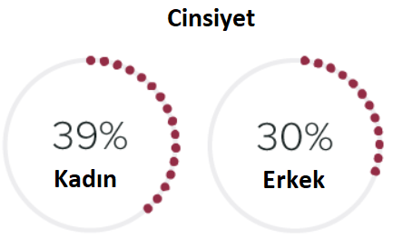
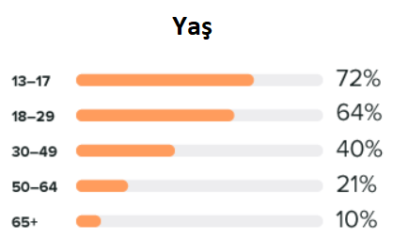
HEDEF KİTLE
14
Planet Canoe hesabı 25.000 takipçiyi aştığı için instagram raporlarına erişimi kısıtlıdır. Ücretli raporlar ile daha sağlıklı bilgilere ulaşılabilir. Takipçi sayısını göz önüne alarak, instagramın kullanıcı verilerini istatiksel olarak genellersek proje hedef kitle grafikleri :
2. Kaynak linki için tıklayınız.

Slide 15
6.
MEDYA GÜCÜ
Projemi Geniş Kitlelere Ulaştırmak

Slide 16
MEDYA GÜCÜ
16
Sosyal medya yönetimini sosyal medya hesabı açmaktan farklı görmekteyim. Bu sebeple sponsorum olacak firmayla inşa edeceğim bir çalışma olacaktır. Profesyonel olması için bütçeme dahil ettiğim aşamalardan bazıları aşağıdadır :
http://tekdogan.com
Site domain adresi satın alma
Tüm sosyal medya hesaplarının açılması
Sosyal medya hesapları ve site bağlantısı

Slide 17
7.
SPONSORLUK HAKLARI
Nakdi Sponsorumun Hakları

Slide 18
SPONSORLUK HAKLARI
18
Tüm mecralarda logo bulundurma hakkı
Her türlü stant açma ve etkinlik düzenleme
Aktivite alanında satış yapabilme
Proje logolu promosyon malzeme/materyelleri üretim hakkı
Etkinliği sosyal medyada canlı yayın yapma
Dijitalde kullanılacak görsellerin çekilmesi
Dijital görsellerde kullanılacak etiketlerin (hashtags)
sponsor tarafından belirlenmesi
Kendi adına ödül verme yetkisi
Belli sayıda bilet ve davetiye hakkına sahip
Sözleşmede detaylı belirlenecek diğer maddeler

Slide 19
8.
PROJE BÜTÇESİ
Projem İçin Gerekli Maddi Destek

Slide 20
PROJE BÜTÇESİ
20
..
Ozel Spor Sponsorluğu
&
Ana Sponsorluk
Bütçe :
150.000 TL
(Detay : Yolculuk İhtiyaçları Sayfası )

Slide 21
9.
İLETİŞİM BİLGİLERİ
Yetkili Kişi İletişim Bilgileri

Slide 22
İLETİŞİM BİLGİLERİ
22
Cep No : +90 536 740 27 28
Mail : dogantek994@gmail.com
Adres : Atatürk Mah. Karaağaç Sok. No:2 Kat:2 Mustafakemalpaşa / Bursa

Slide 23
TEŞEKKÜRLER
“Sınırlar zihindedir.
Zihniniz bir şeyi başaracağını görebildiği sürece herşeyi yapabilirsiniz,
yeter ki %100 inanın.”
Arnold Schwarzenegger

